Slide 1
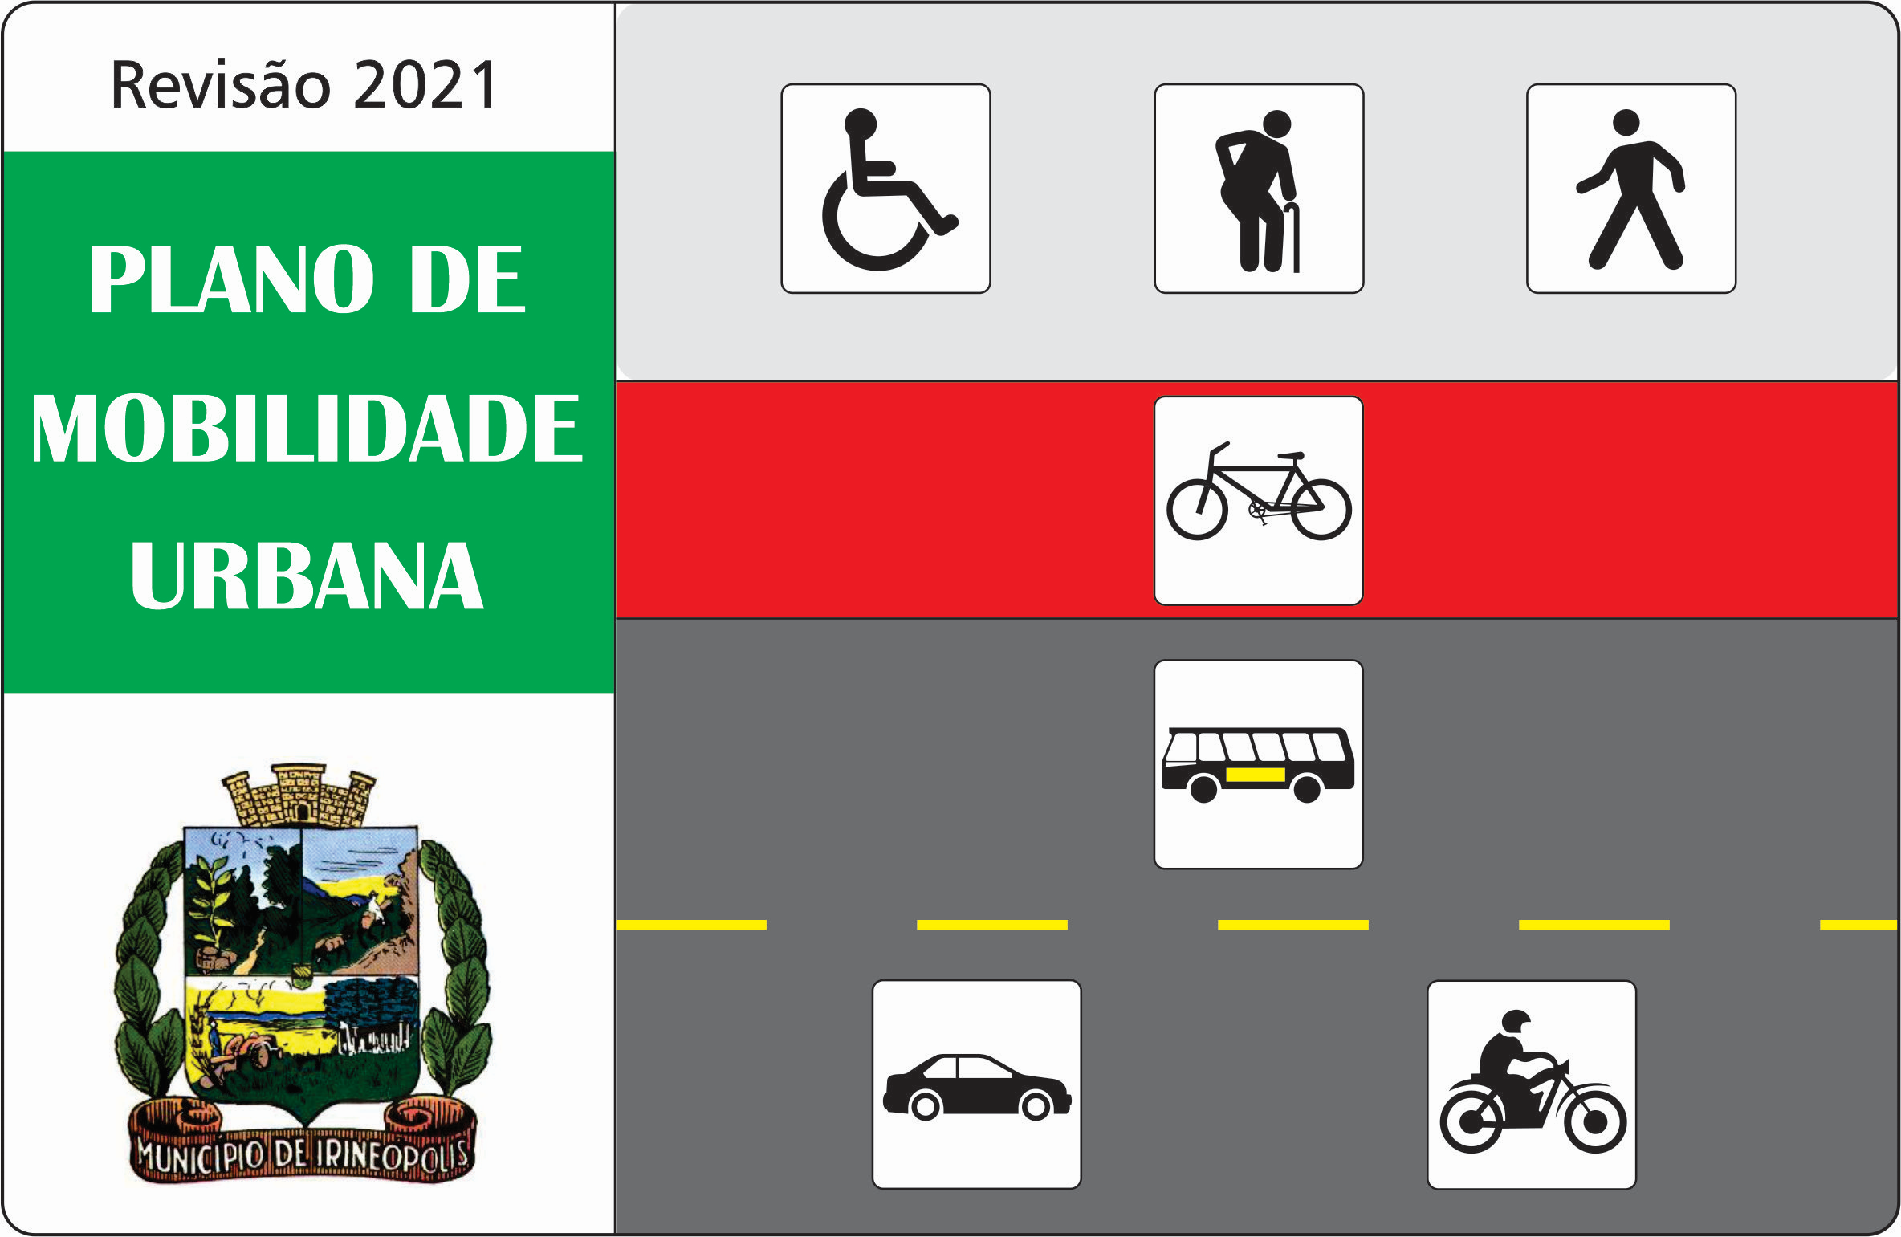
MUNICÍPIO DE IRINEÓPOLIS
VIA 11 CONSULTORIA
AUDIÊNCIA PÚBLICA
PLANO DE MOBILIDADE URBANA
Revisão 2021

Slide 2
MUNICÍPIO DE IRINEÓPOLIS
VIA 11 CONSULTORIA
DATA: 24 de novembro de 2021 às 17h00min.
LOCAL: Câmara de Vereadores, localizada na Rua Guanabara, 288.
TEMA: Revisão 2021 do Plano de Mobilidade Urbana do município de Irineópolis.
APRESENTAÇÃO TÉCNICA: Eng. Paulo Roberto Vieira e Arq. Eloy Silvestre Kockanny da empresa VIA 11 CONSULTORIA (contratada através do Contrato nº. OS 3341/2021).
Esta revisão de 2021 projeta um horizonte de 10 anos e diretrizes para infraestrutura para um período mais longo.

Slide 3
APRESENTAÇÃO
A VIA 11 Consultoria está presente no mercado há mais de 22 anos e durante seus anos de existência, formou e consolidou uma reputação de capacidade técnica, confiabilidade comercial e pontualidade na execução de suas tarefas.
São sócios e responsáveis técnicos pela empresa:
Paulo Roberto Vieira – engenheiro com 50 anos de experiência.
Eloy Silvestre Kockanny – arquiteto e urbanista com 50 anos de experiência.
Além dos sócios Paulo e Eloy, a empresa mantém parceria com uma série de profissionais especialistas em áreas ligadas à mobilidade urbana.
A VIA 11 já atuou em mais de 250 municípios brasileiros desenvolvendo trabalhos ligados à mobilidade urbana.

Slide 4
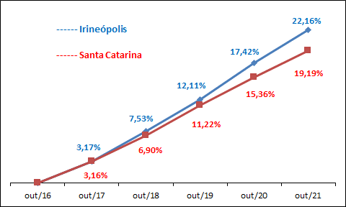
DADOS ESTATÍSTICOS
O município de Irineópolis tem:
População de 11.354 habitantes (projeção IBGE 2021).
Frota: 7.172 veículos (em outubro / 2021)
e crescimento, nos últimos 5 anos, de
percentual superior ao do estado de
Santa Catarina (dados DETRAN/SC).

Slide 5
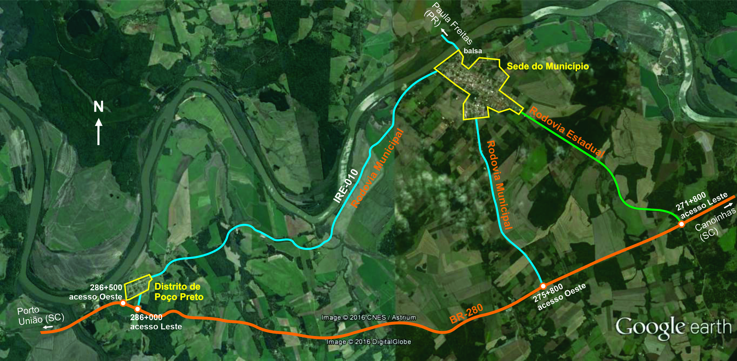
ACESSOS

Slide 6
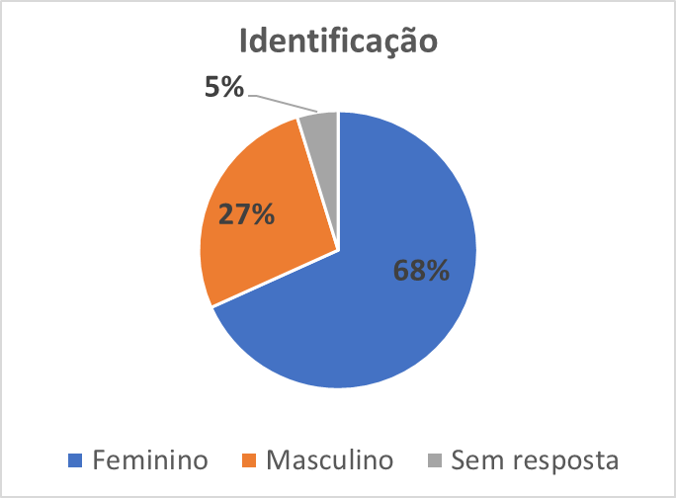
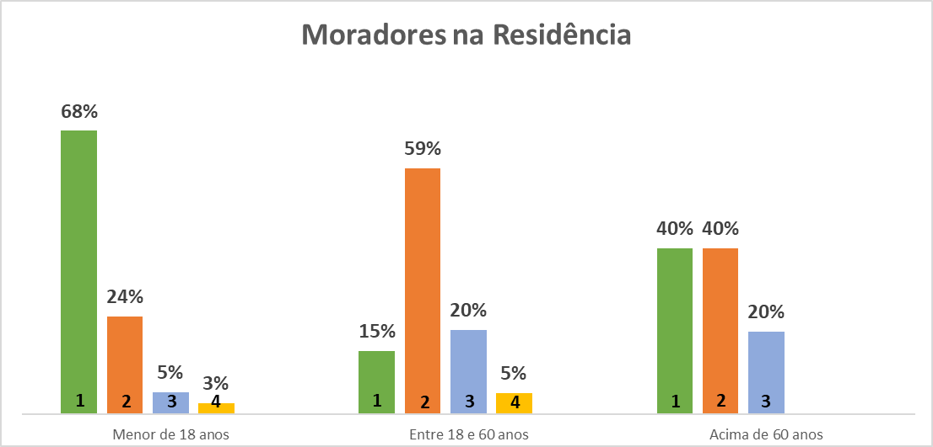
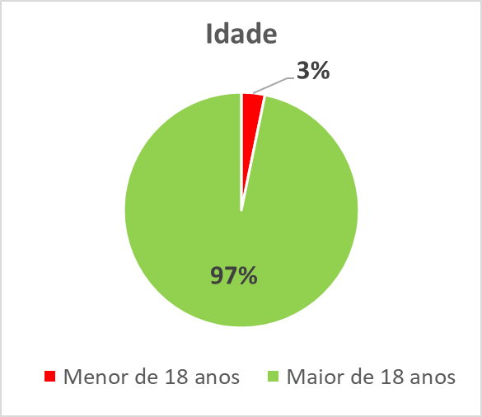
RESPOSTAS DAS PESQUISAS

Slide 7
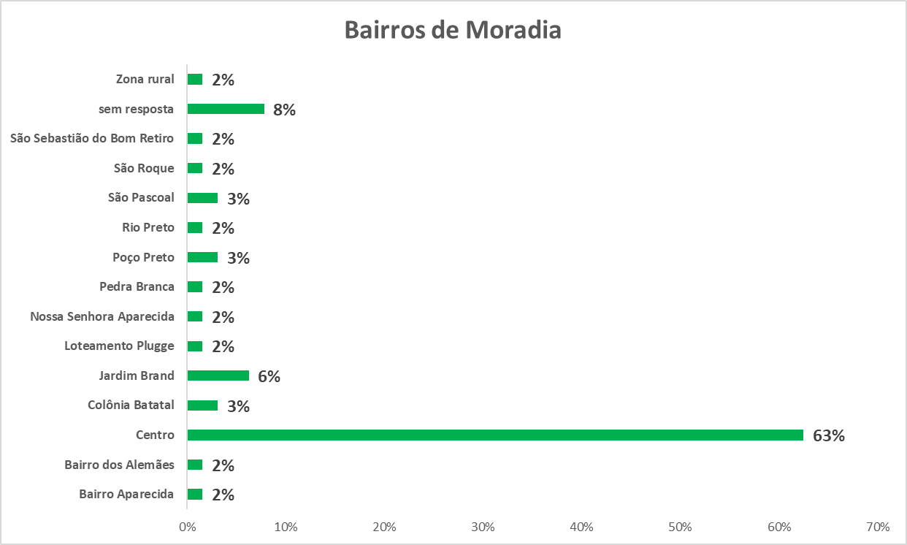
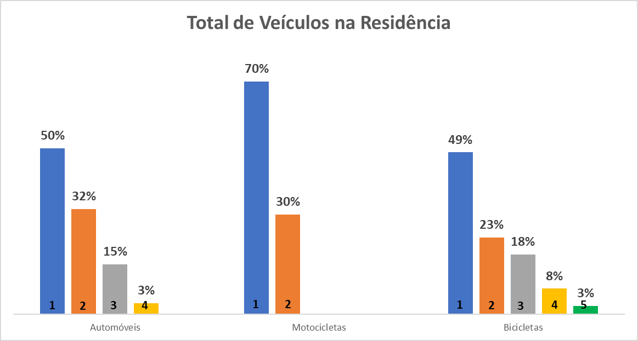
RESPOSTAS DAS PESQUISAS

Slide 8
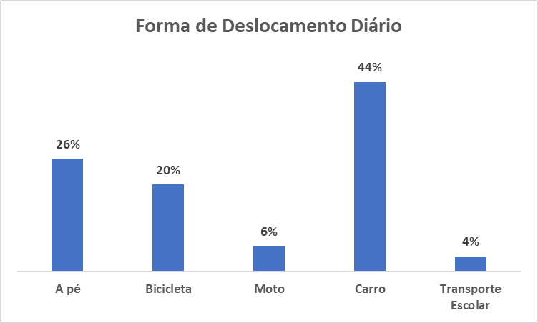
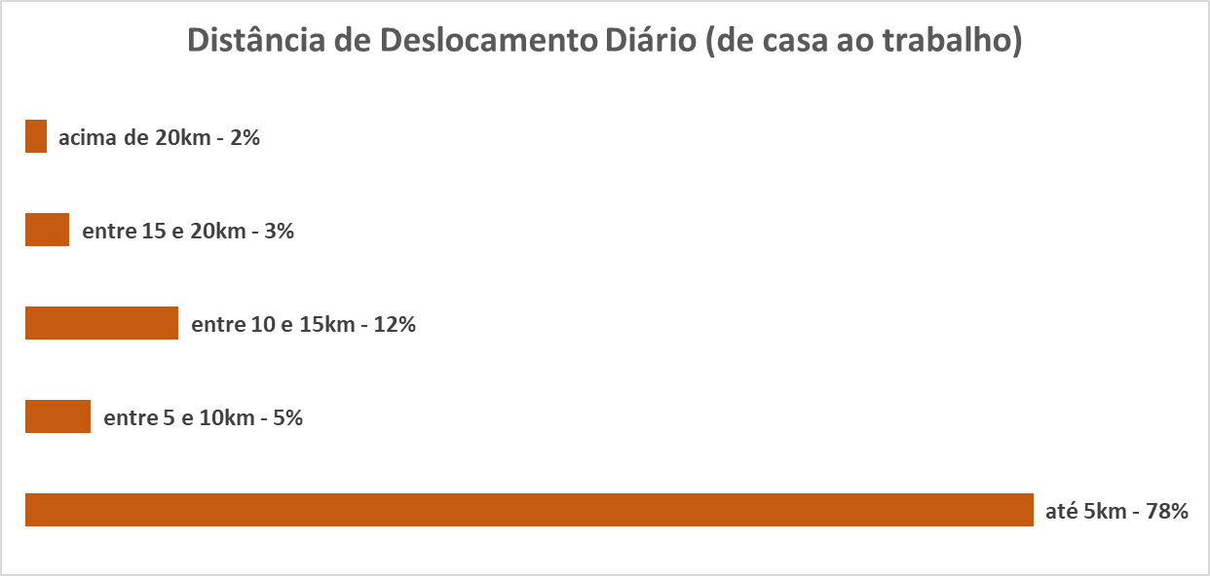
RESPOSTAS DAS PESQUISAS

Slide 9
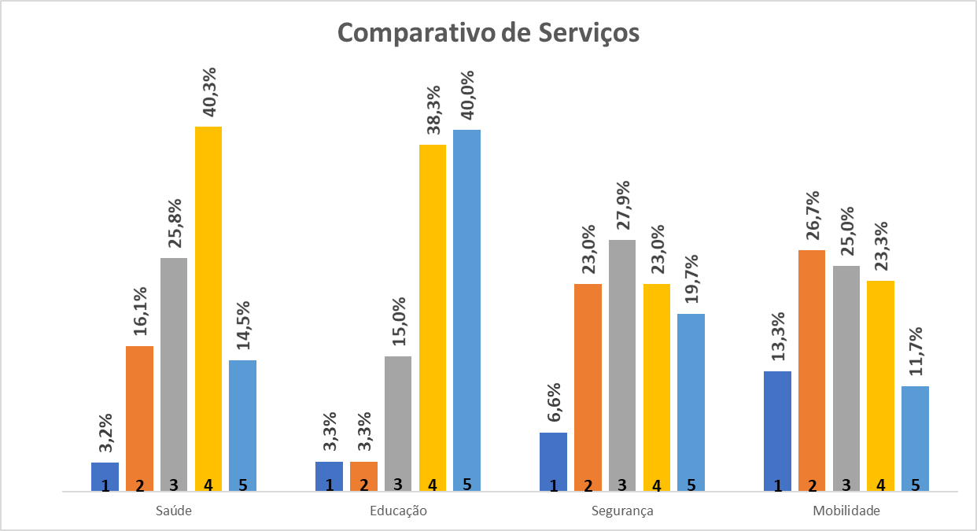
RESPOSTAS DAS PESQUISAS

Slide 10
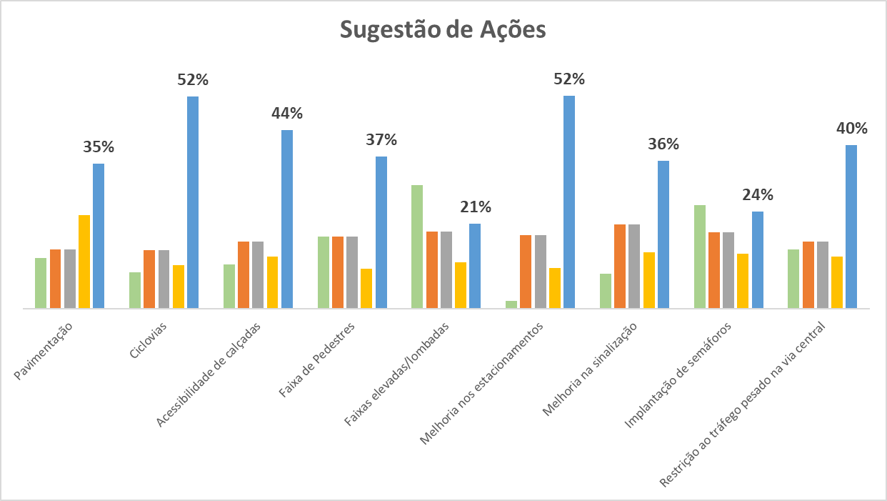
RESPOSTAS DAS PESQUISAS

Slide 11
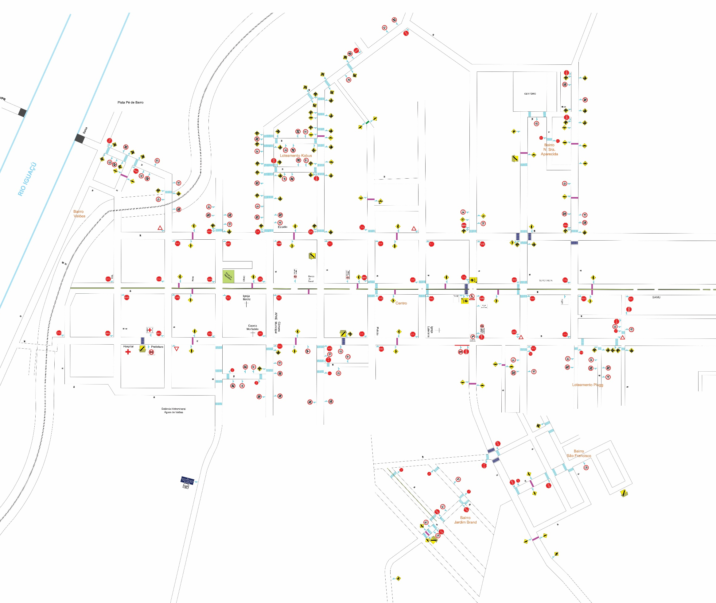
CADASTRO DA SINALIZAÇÃO

Slide 12
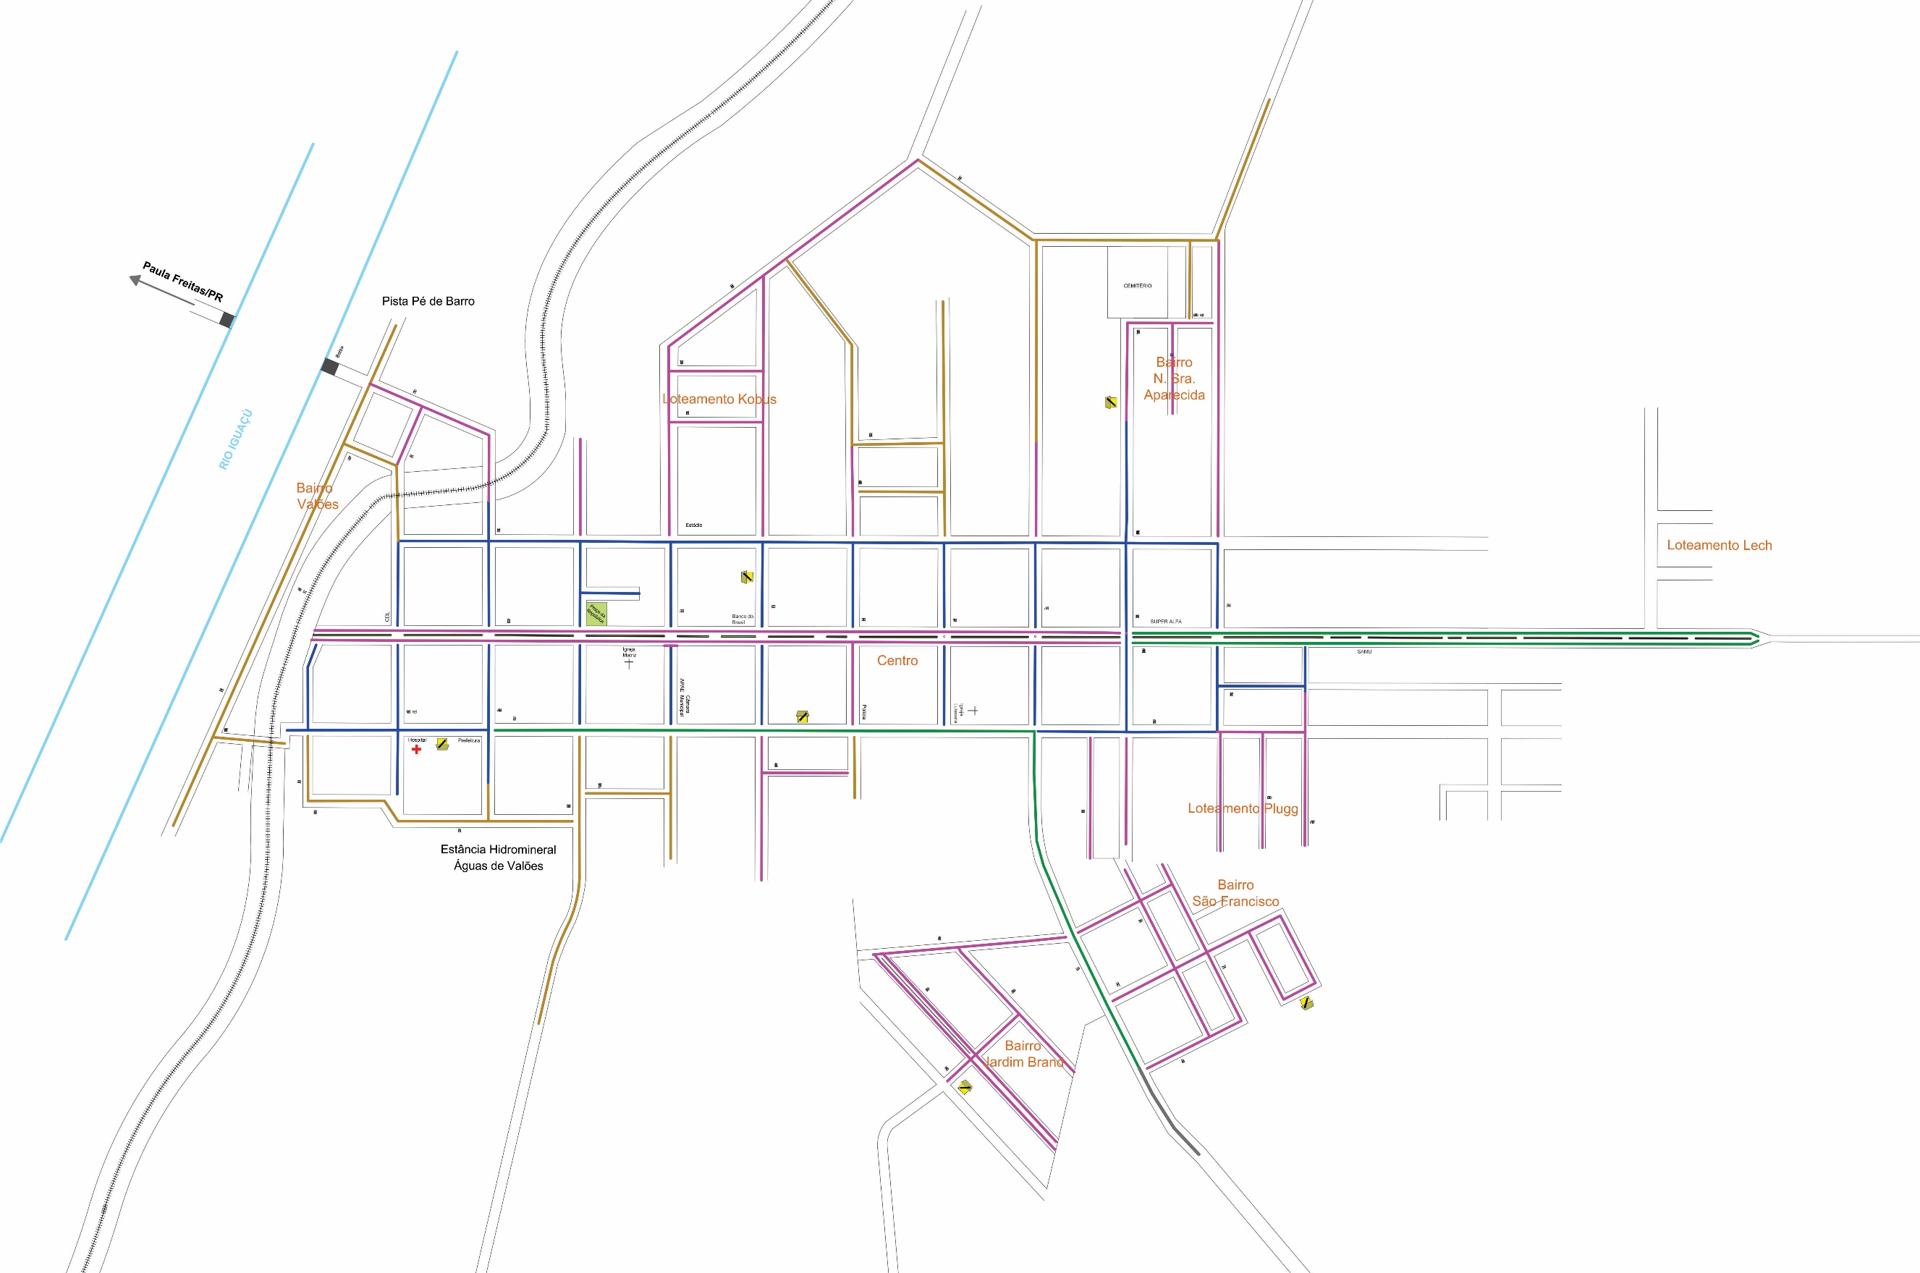
CADASTRO DE PAVIMENTAÇÃO

Slide 13
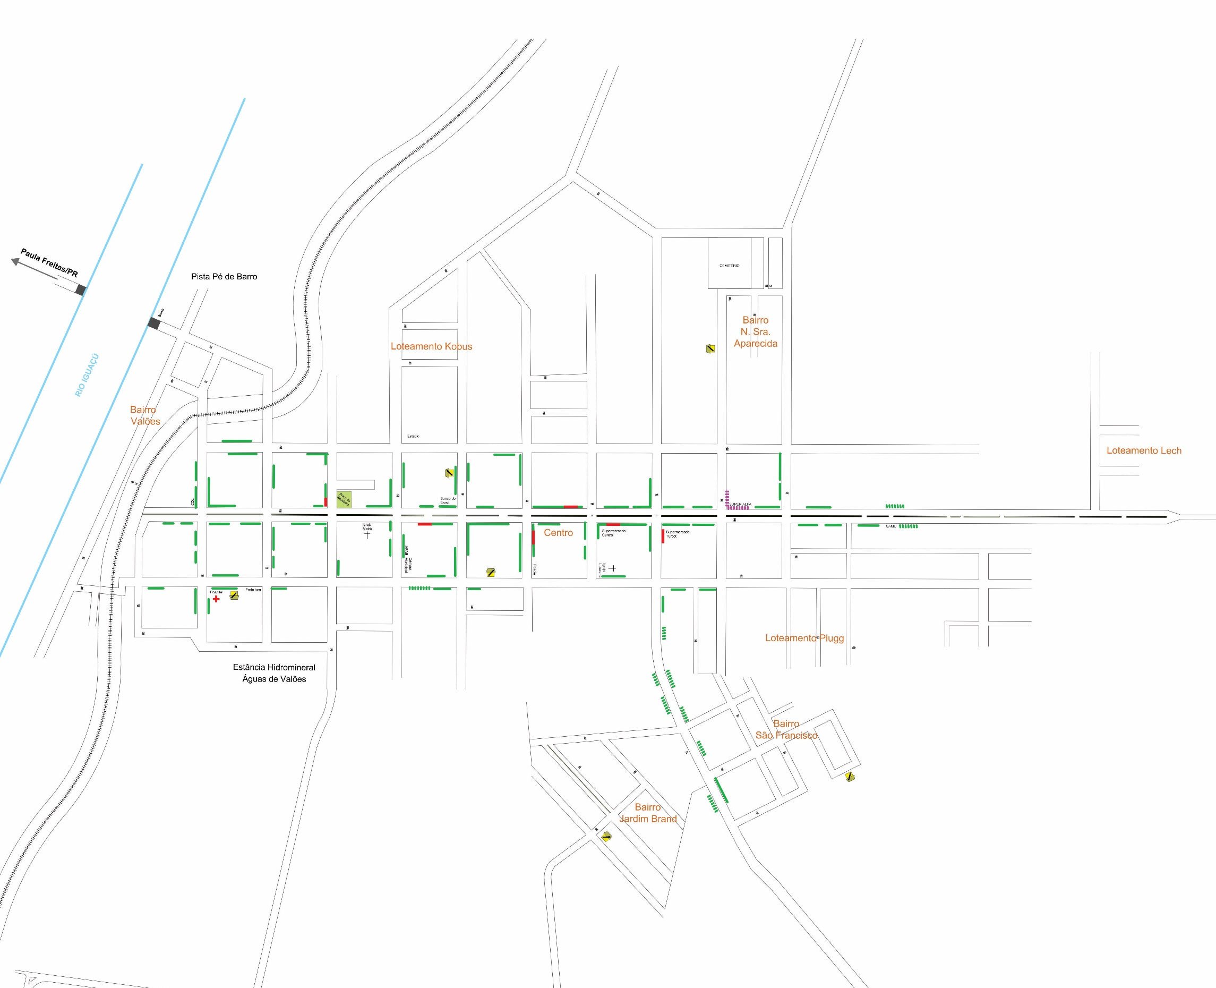
FORMA DE ESTACIONAMENTO

Slide 14
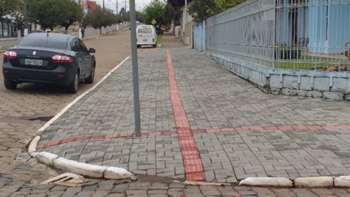
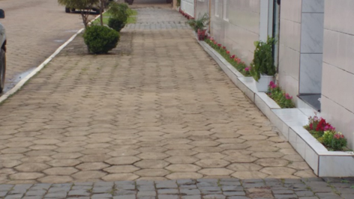
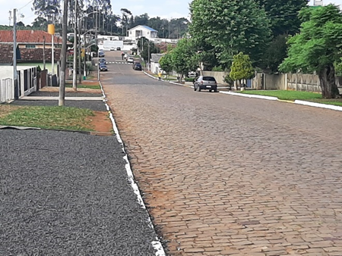
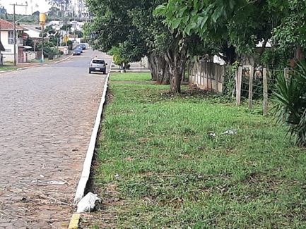
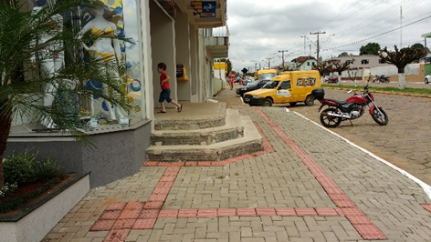
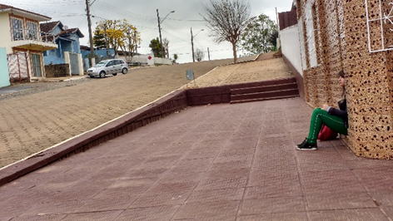
REGISTROS FOTOGRÁFICOS

Slide 15
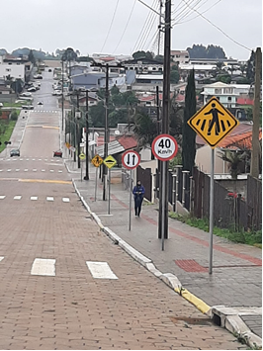
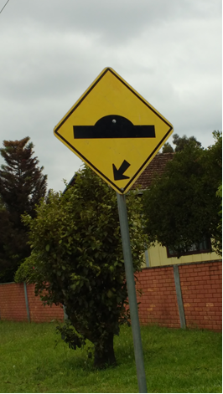
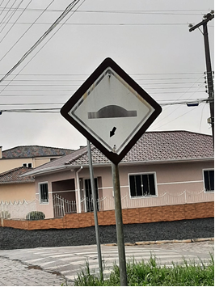
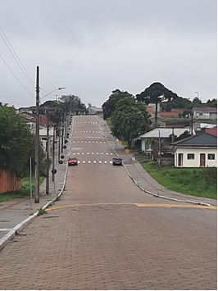
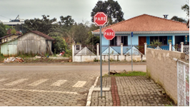
REGISTROS FOTOGRÁFICOS

Slide 16
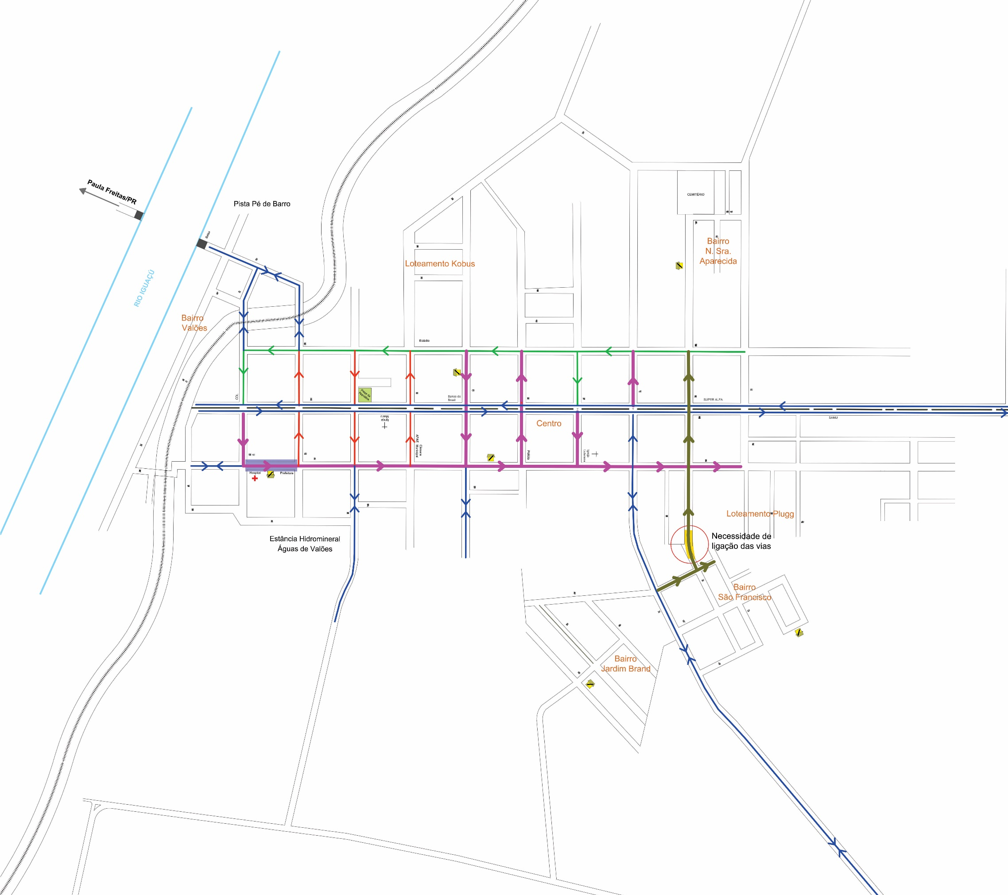
ALTERAÇÕES
DE TRÂNSITO PROPOSTAS

Slide 17
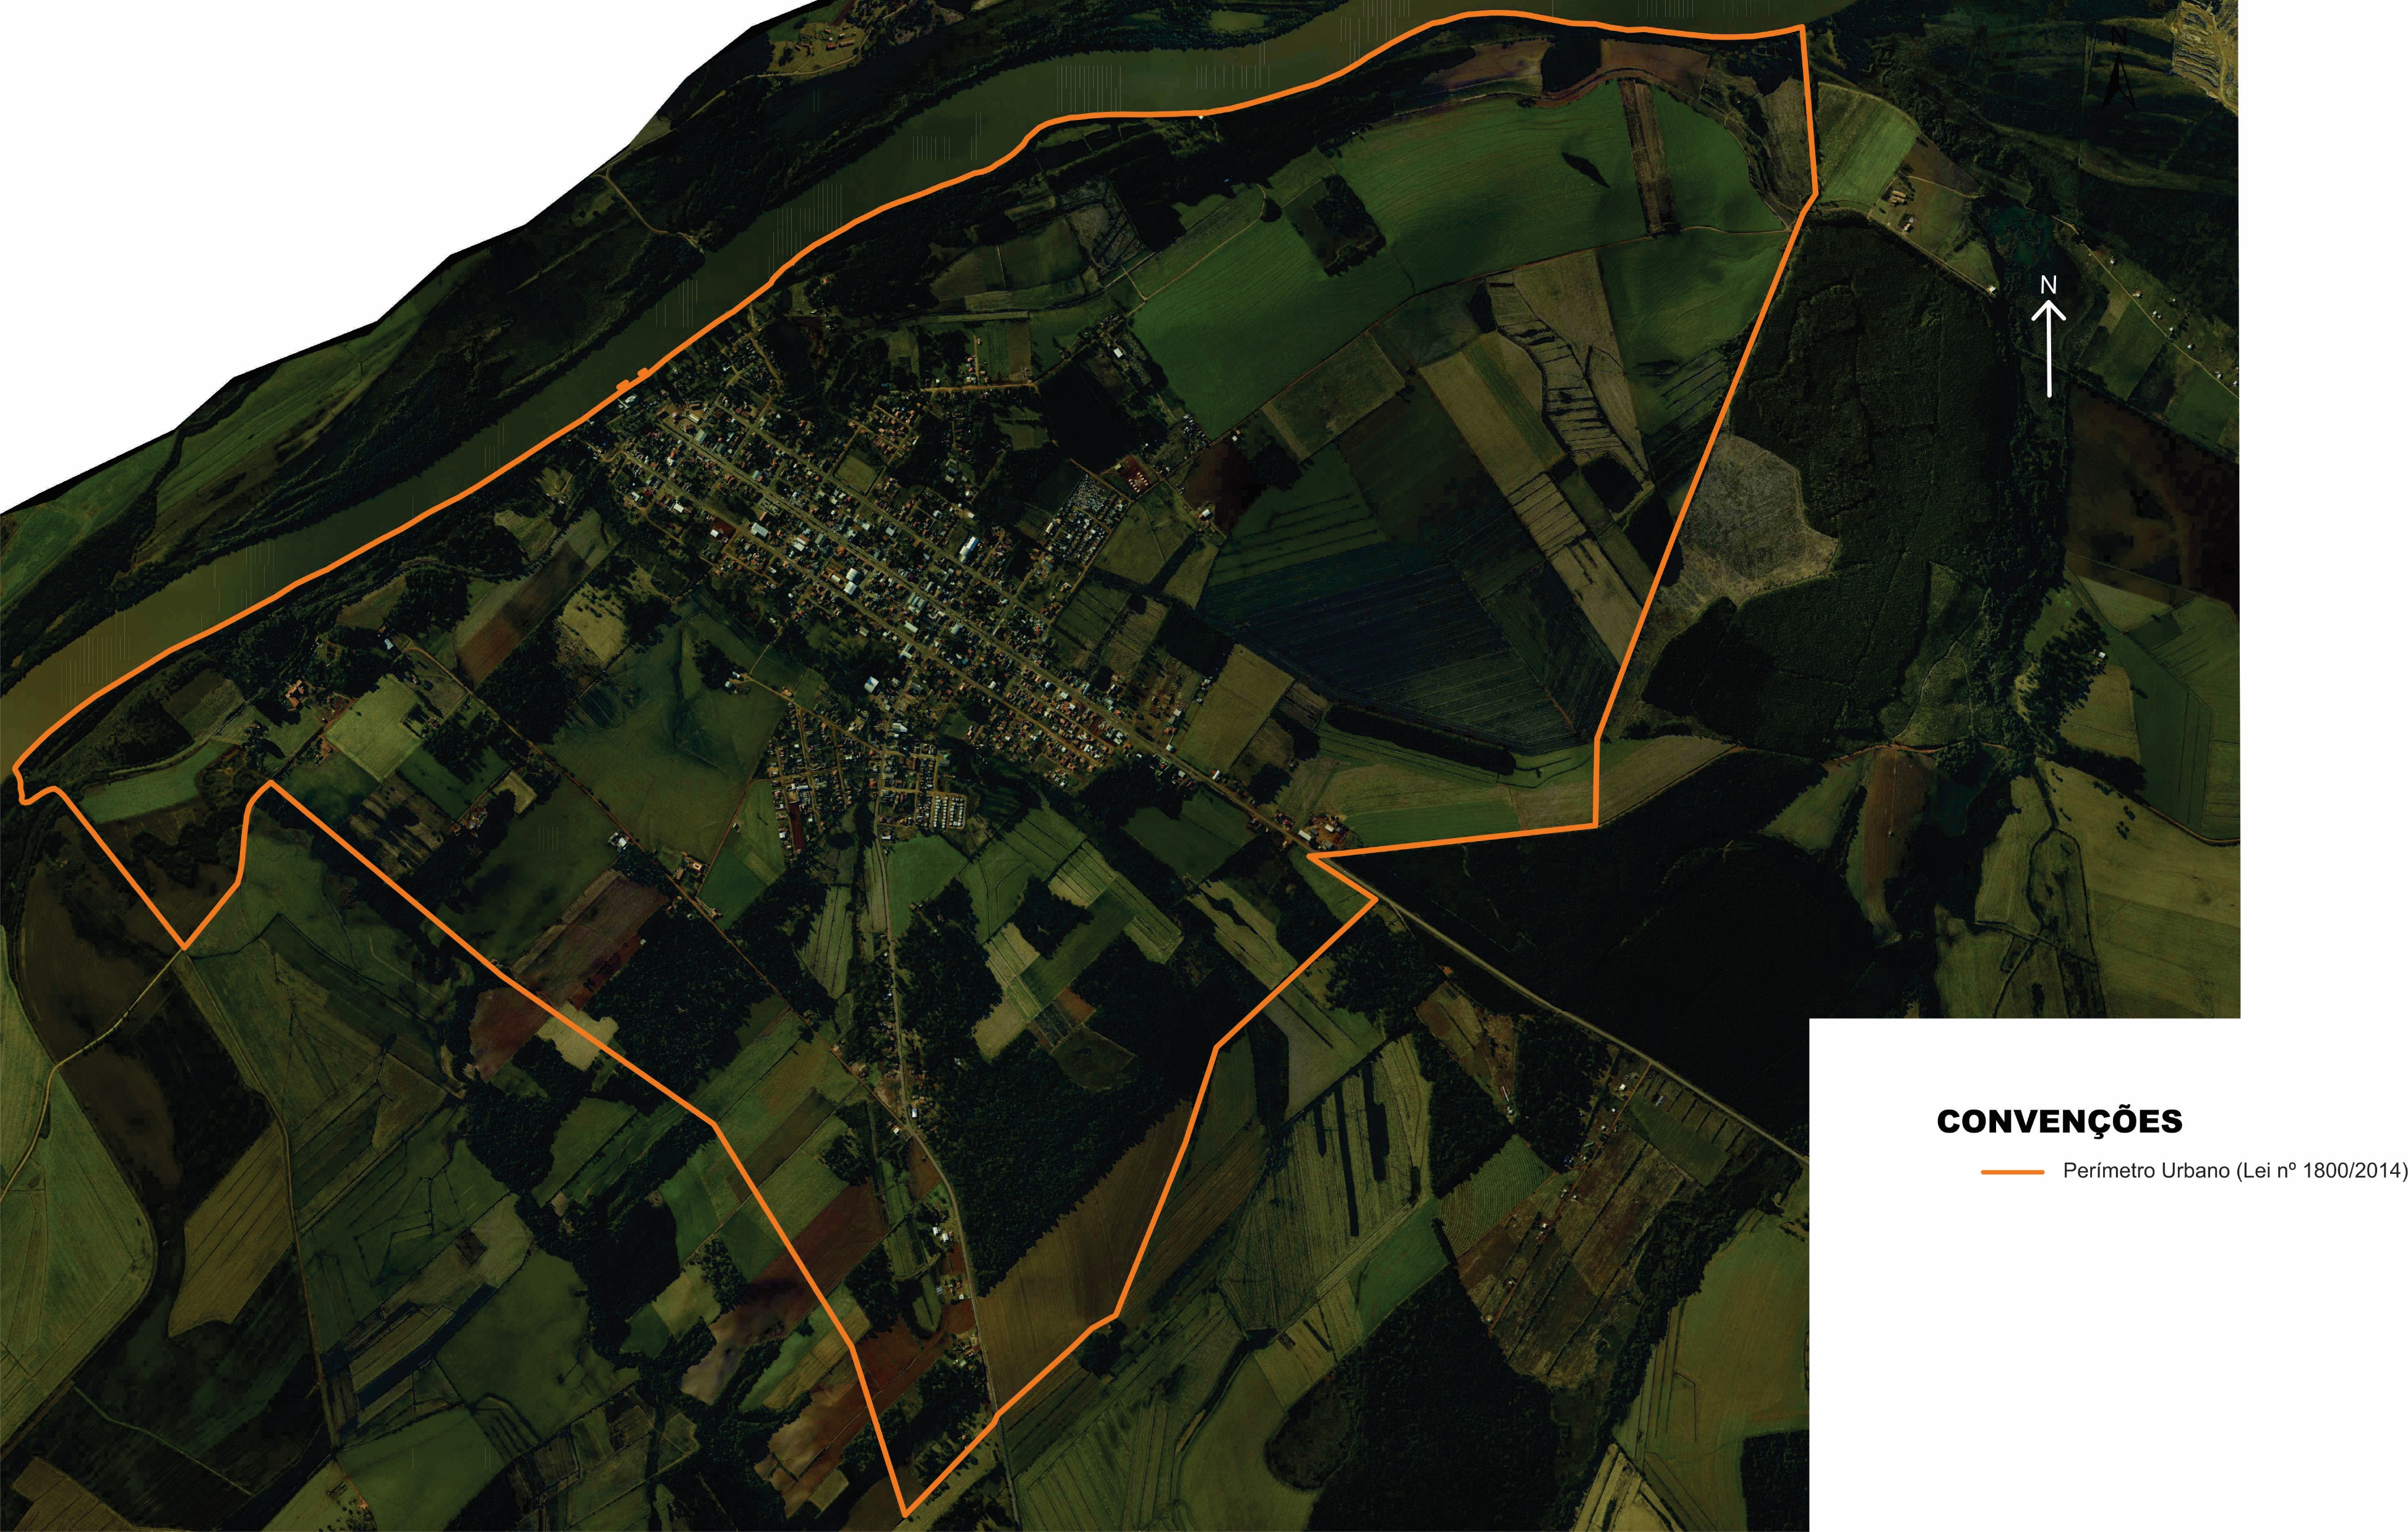
PERÍMETRO URBANO

Slide 18
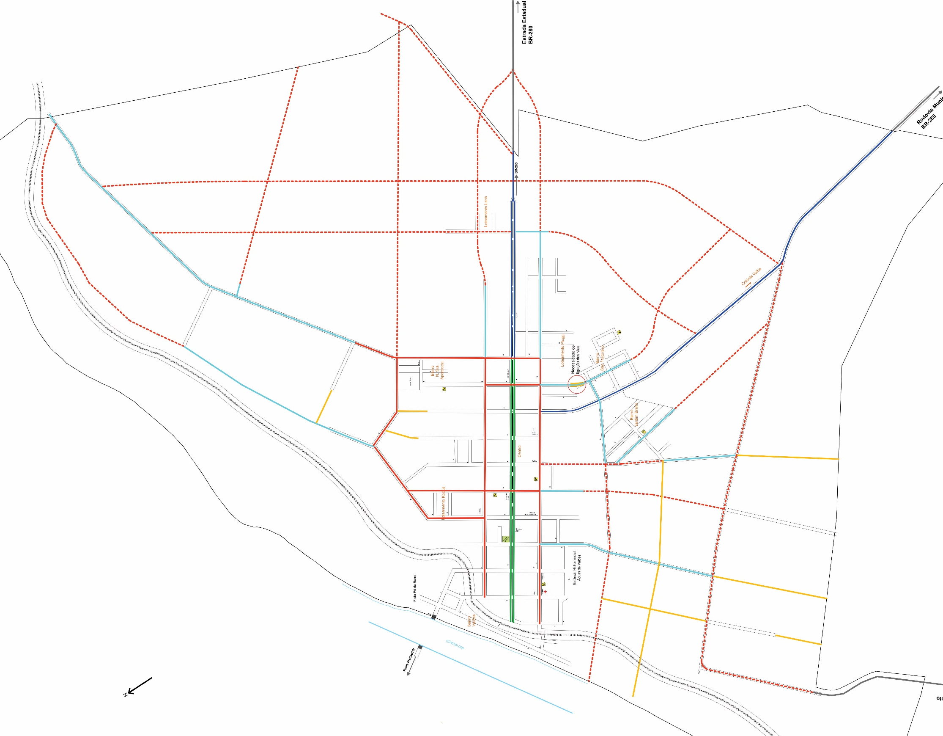
HIERARQUIA VIÁRIA PROPOSTA

Slide 19
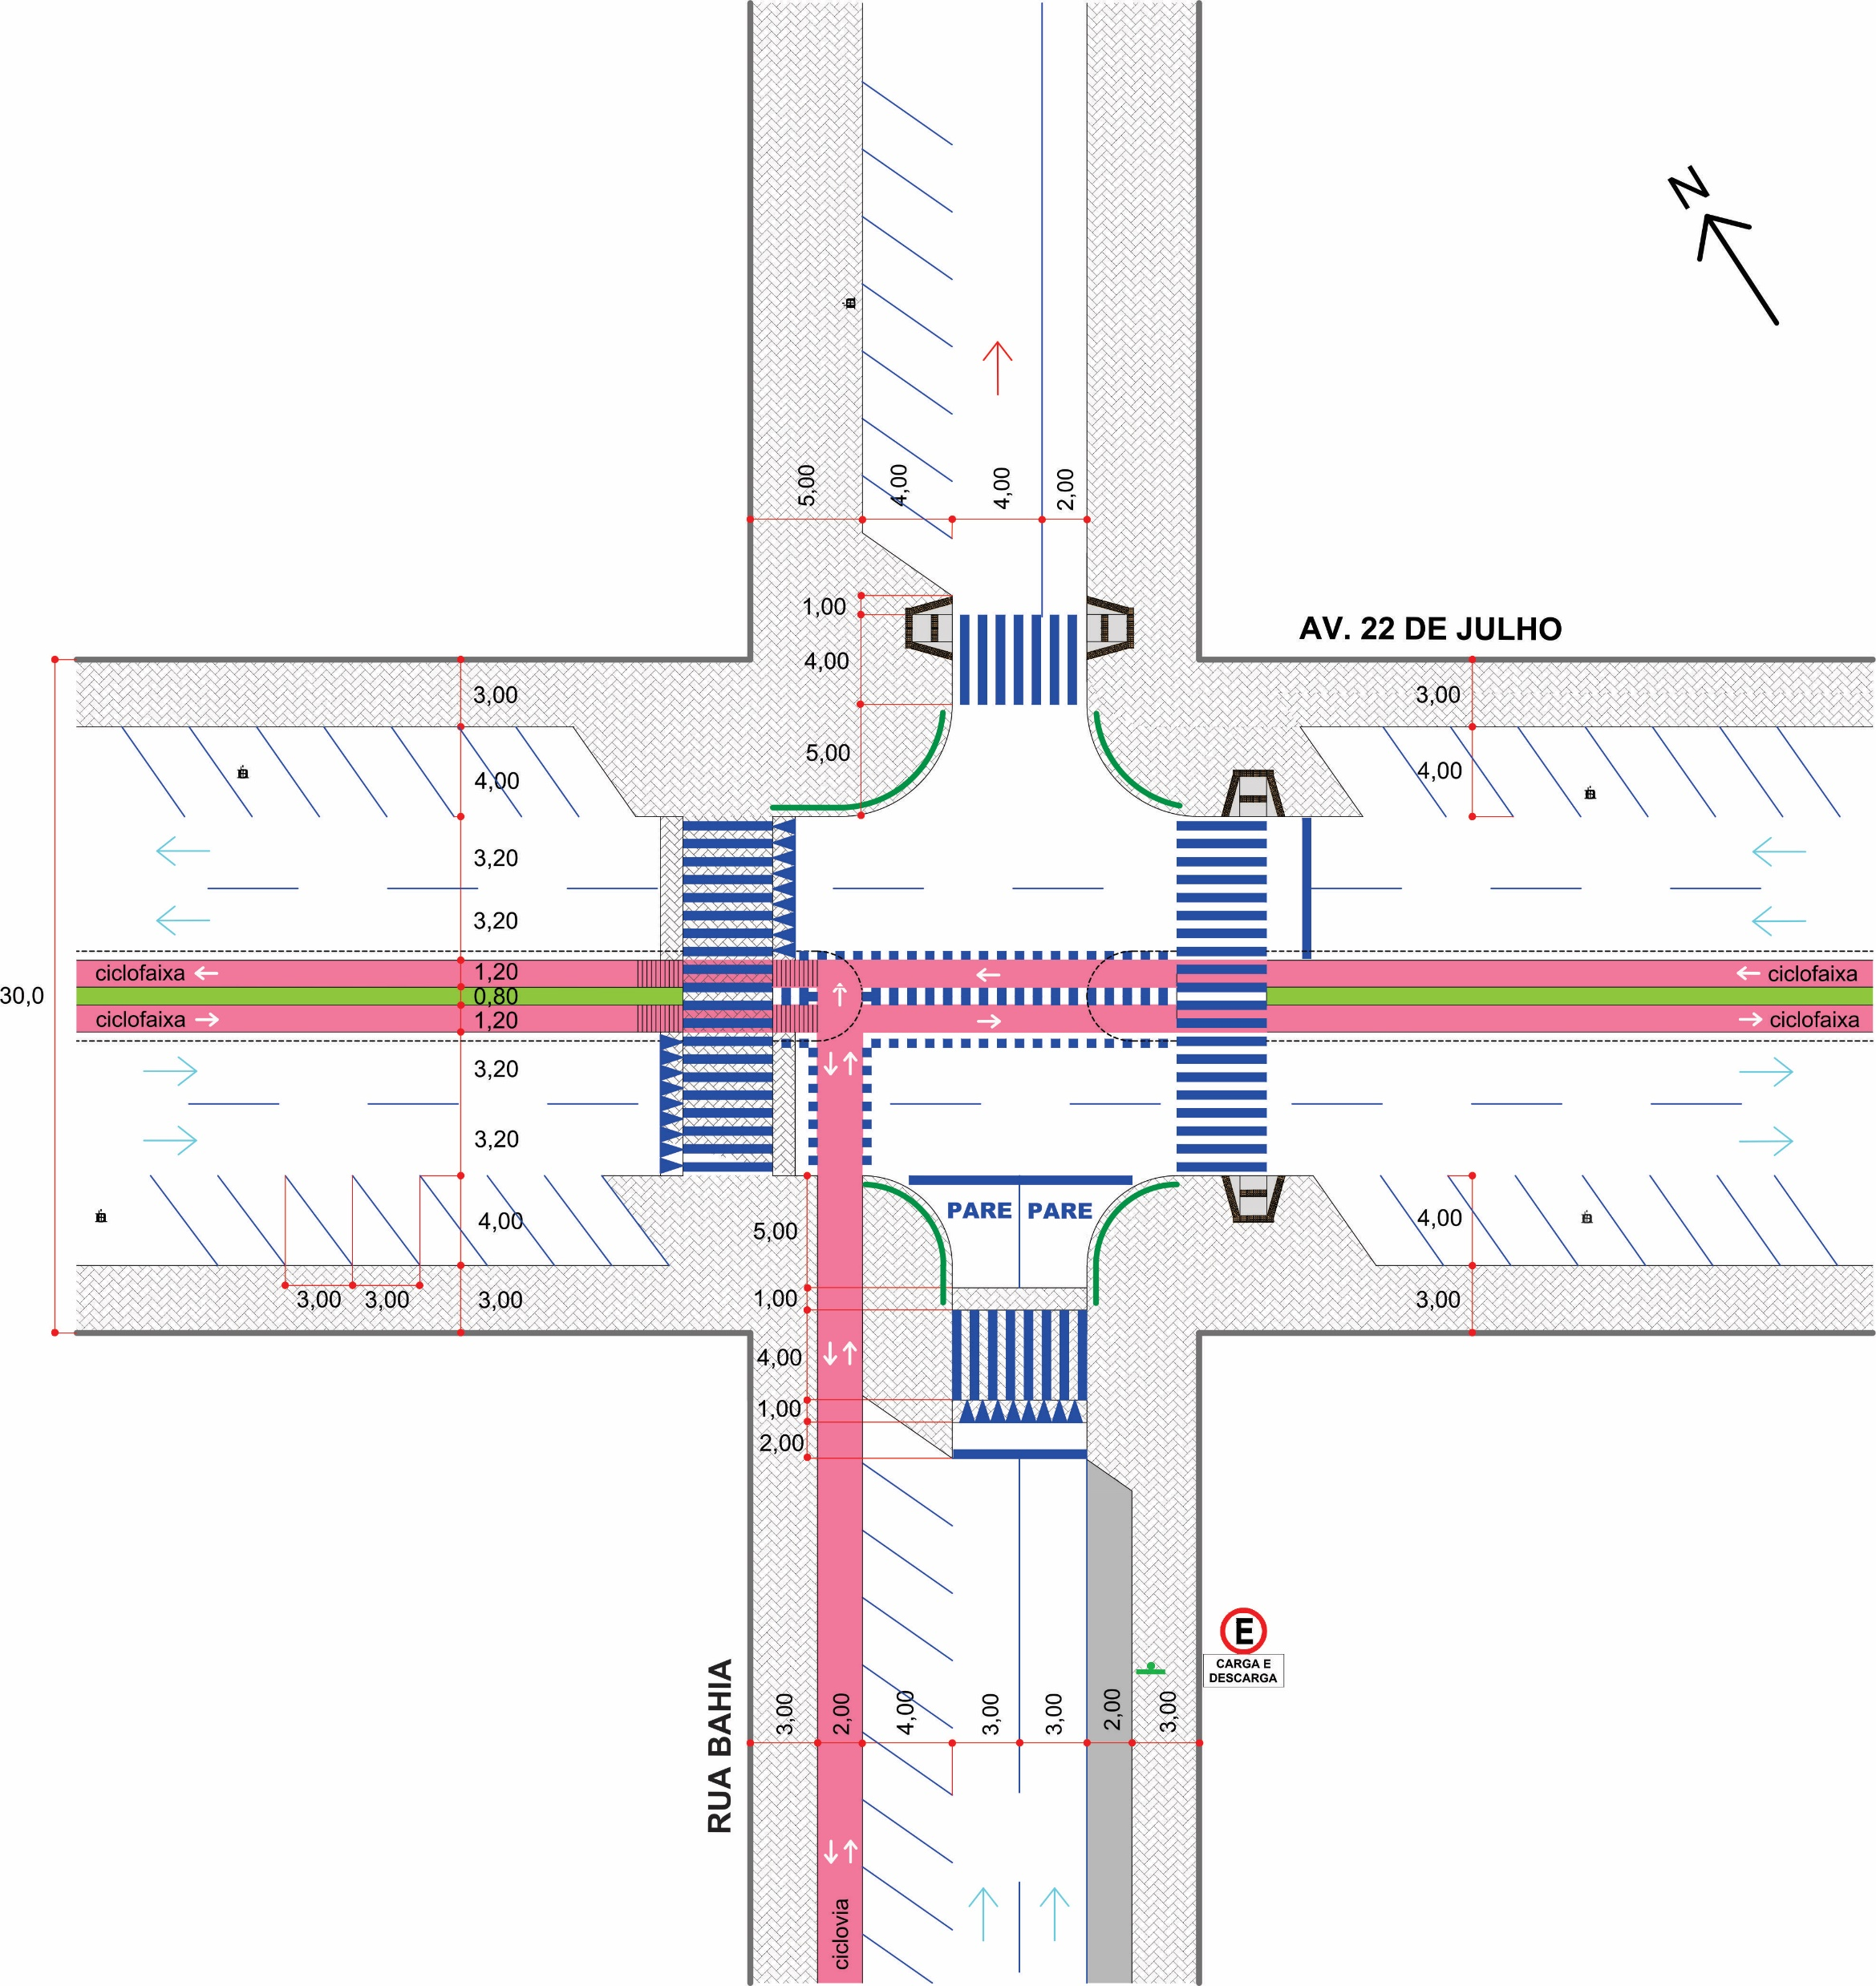
CONFIGURAÇÃO DA INTERSEÇÃO
AV. 22 DE JULHO
COM A R. BAHIA

Slide 20
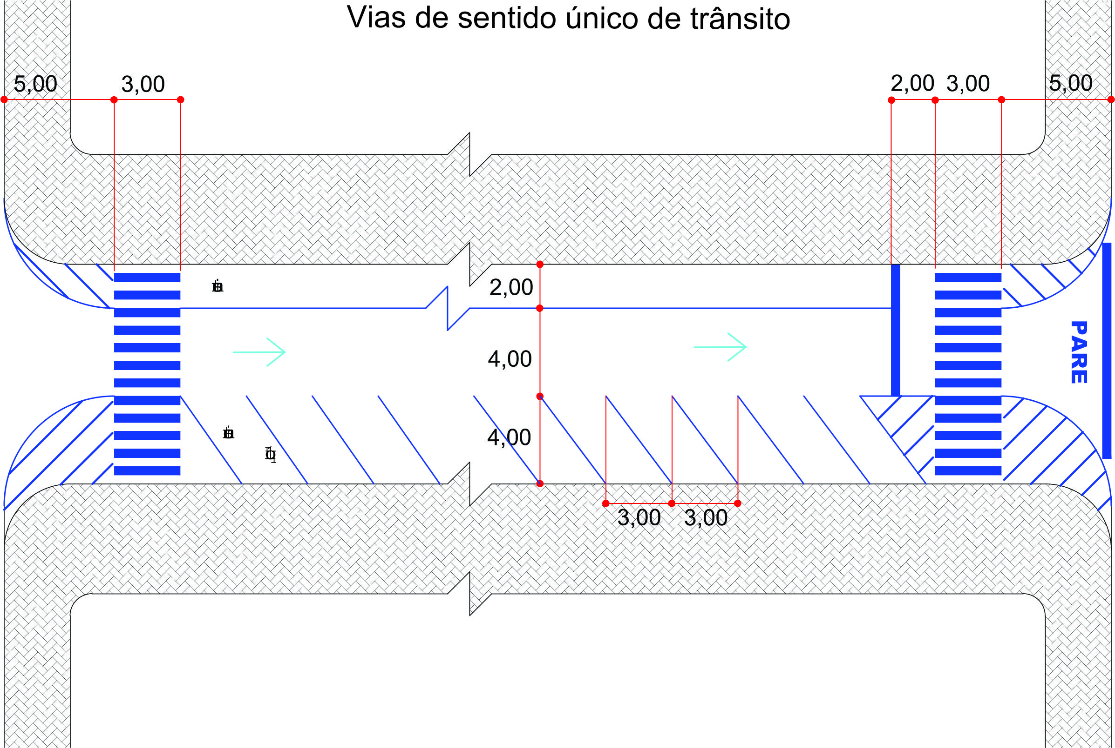
CONFIGURAÇÃO DAS VIAS TRANSVERSAIS DE SENTIDO ÚNICO

Slide 21
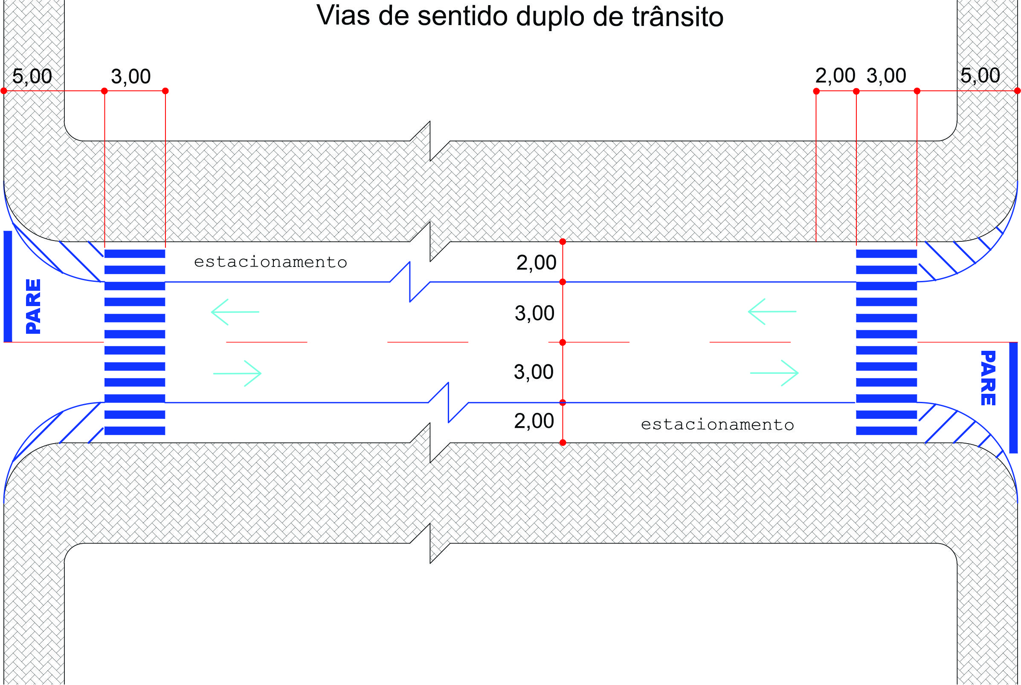
CONFIGURAÇÃO DAS VIAS TRANSVERSAIS DE SENTIDO DUPLO

Slide 22
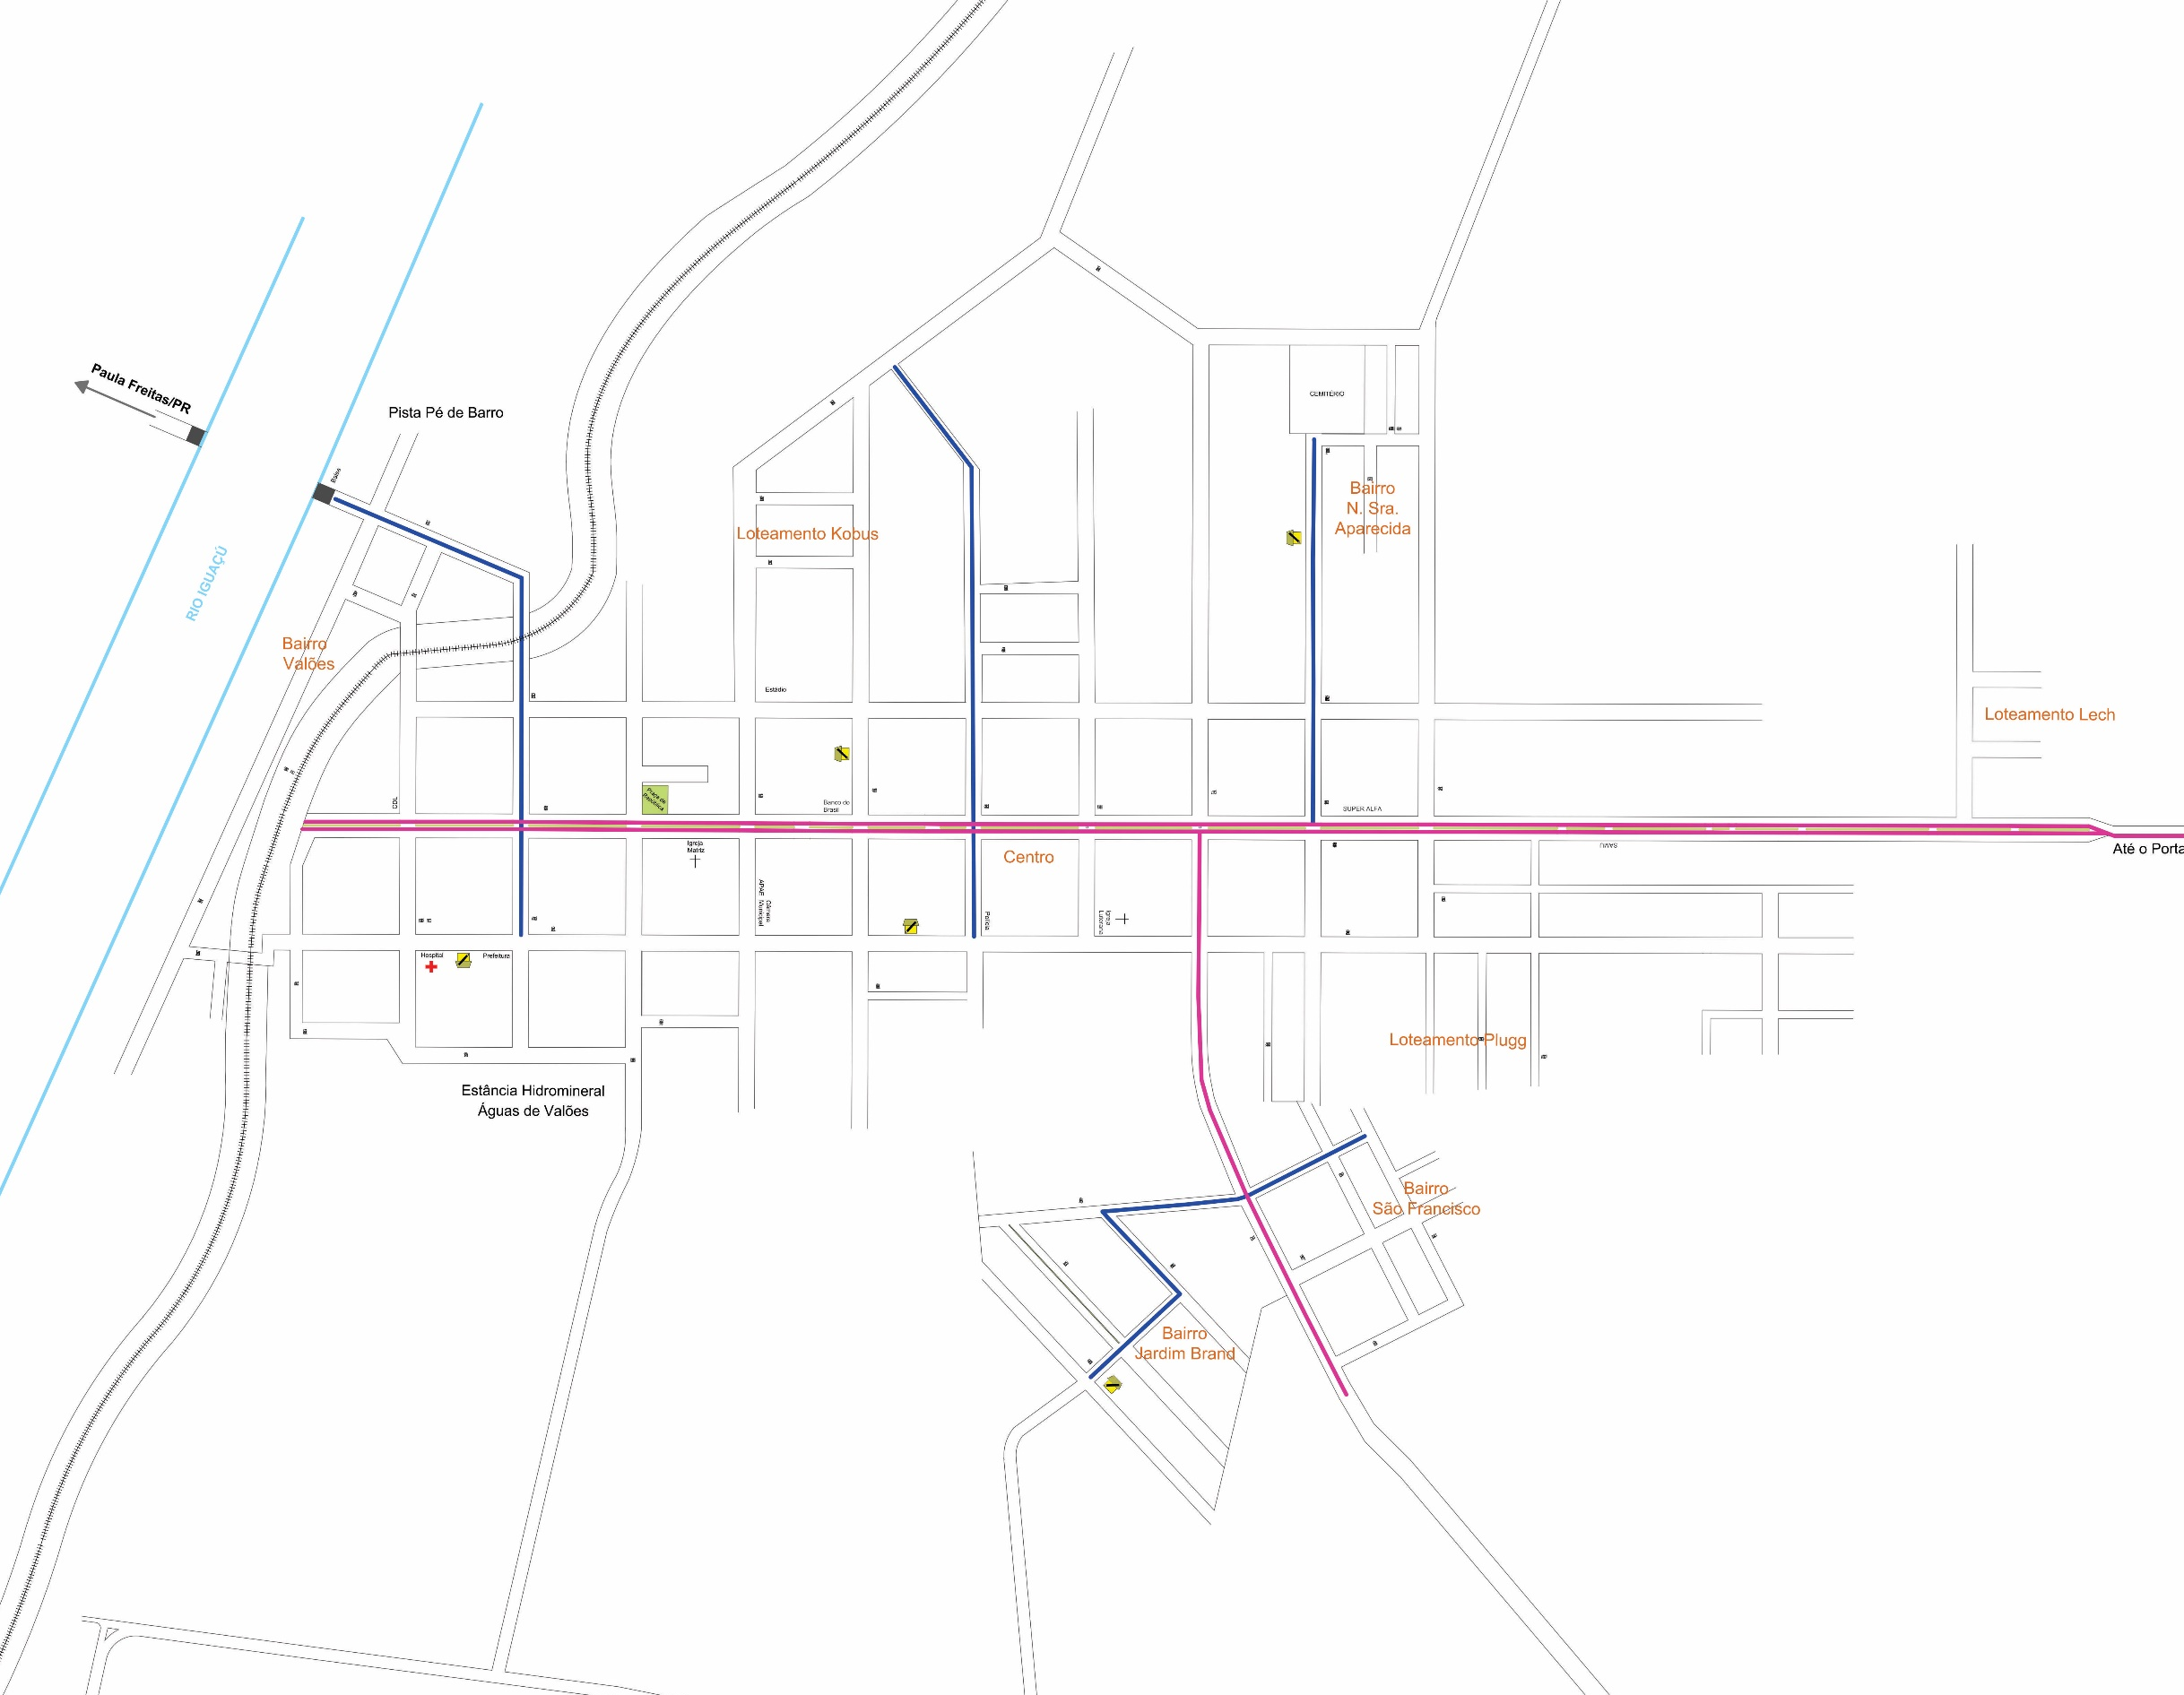
PROPOSTA DE
REDE CICLOVIÁRIA

Slide 23
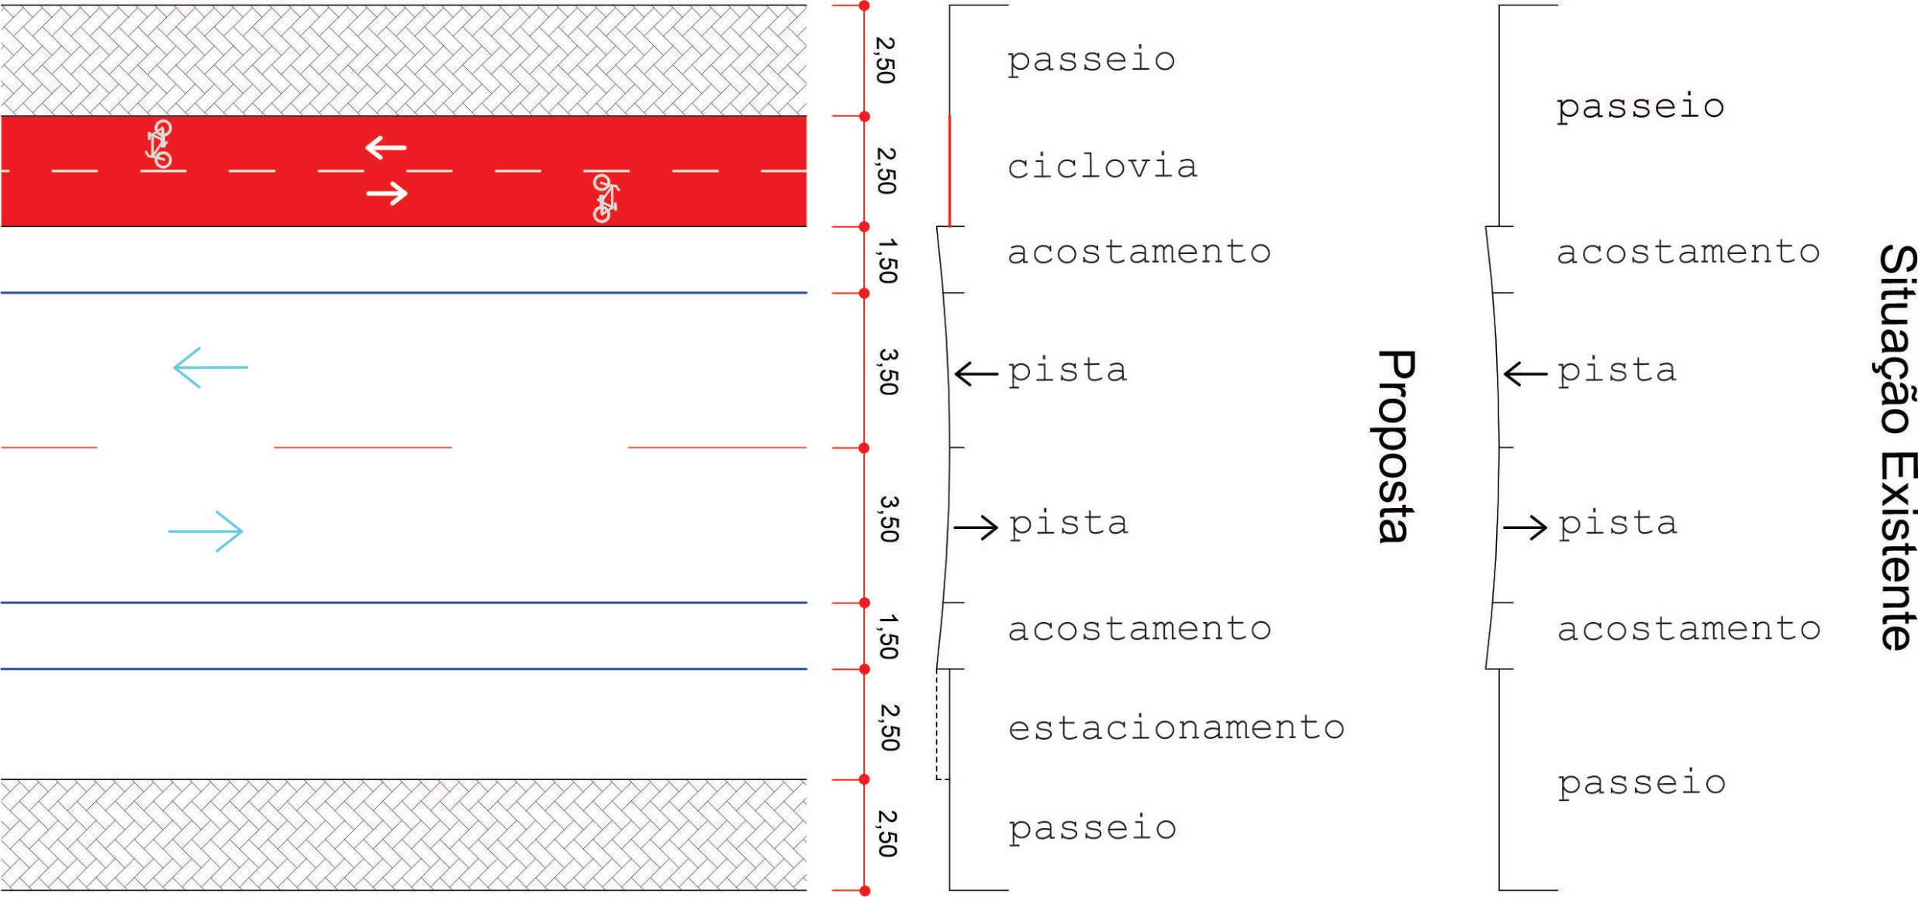
CICLOVIA DA
RUA BAHIA

Slide 24
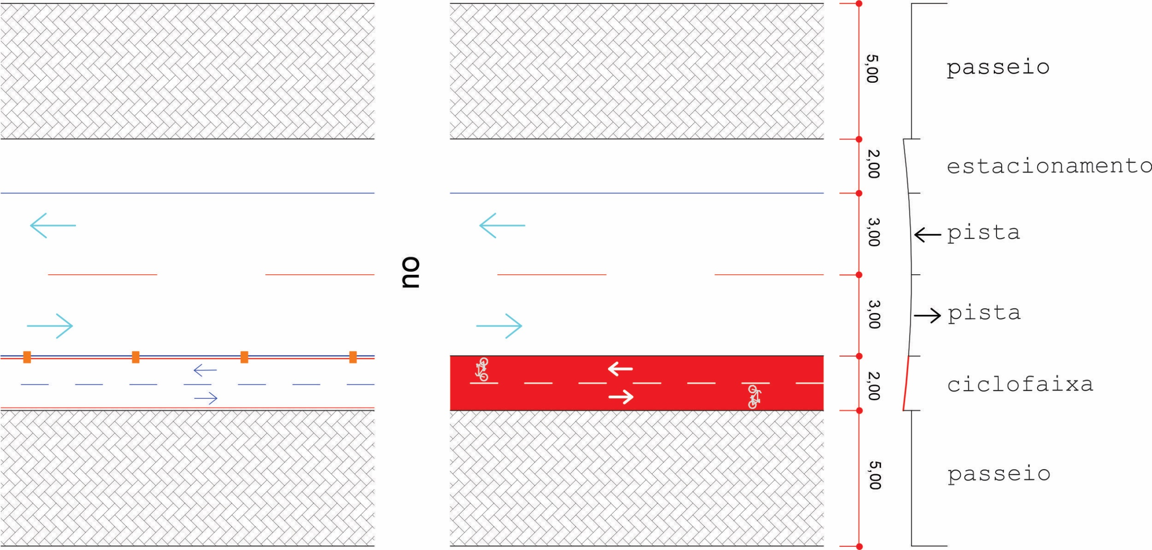
DETALHES DAS CICLOFAIXAS

Slide 25
VIA 11 Consultoria, Estudos e Projetos de Mobilidade Urbana Ltda.
CNPJ 03.427.492/0001-94
Rua Coronel Santiago, 400 sala 09
89203-560 – Joinville (SC)
(47) 3433-6007 ou (47) 9 8826-0404
via11@via11.com.br ou paulo@via11.com.br

